Slide 1
SafeFood 최종 발표
팀원 : 김정원, 최강호

Slide 2

목차
팀원 소개 및 역할
개발 배경
진행 과정
결론 및 느낀점
QnA

Slide 3
1. 팀원 소개 및 역할.

Slide 4

(1) Vue 담당 .
(2) 월드컵 알고리즘 담당.
-강호
(1) 스웨거 담당.
(2) 월드컵 DB 설계 담당.
-정원

Slide 5
2. 개발 배경.

Slide 6
첫번 째 (이미지)
# 개발 배경
기존 개발 배경 ?
현대인의 개인별 알레르기 식품들을 관리하고
식품별 첨가물과 식품별 첨과물 및 영양 성분을
관리하기 위해서.
새 추가 기능?
배가 고플때 메뉴를 고민하는 시간이 많이
들어가는데 그 고민을 재밌고 간단하게
게임으로 진행할 수 있다.

Slide 7
3. 진행 과정.

Slide 8
개발 진행 과정.
2019년 11월 22일
2019년 11월 26일
2019년 11월 28일
2019년 11월 25일
2019년 11월 27일
: 브레인 스토밍 및 팀원 회의.
F: 내부구조를 뷰로 재 설계.
: 먹거리 월드컵 (새 기능 추가)
: 기본 기능 마무리.
: CSS로 화면 웹 디자인.
: PPT 완성 및 발표 준비.
F: 뷰로 기본 틀 완전 구현.
B: 스프링부트 스웨거로 재설계.
:먹거리 월드컵 고도화 (랭킹 추가 )

Slide 9

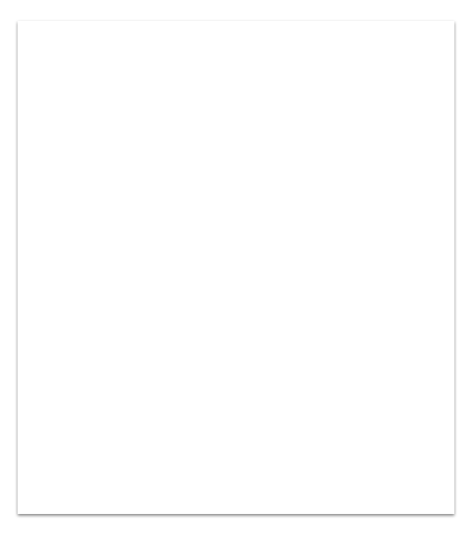
어떤 아이디어가 좋을까?
음식 돌림판 , 메뉴 추천, 레시피 검색,
음식 취향 테스트 , 먹거리 월드컵 ,
배달의 민족 , 지역별 맛집 등.
선정 방식
1. 브레인 스토밍을 통한 아이디어 도출 .
2. 사용성, 독창성, 완성 가능도를 따졌을 때 어떤 아이디어가 최선인지 도출,

Slide 10
사용성, 독창성, 완성 가능도를 따져서 가장 점수가 높았던 아이디어 “먹거리 월드컵”.
사용성 유용성, 재미로 인한 사용성 극대화.
완성 가능도 오류가 없는지, 구현 가능성.
독창성 현재의 유사 웹과 차별성 및 창의성.

Slide 11
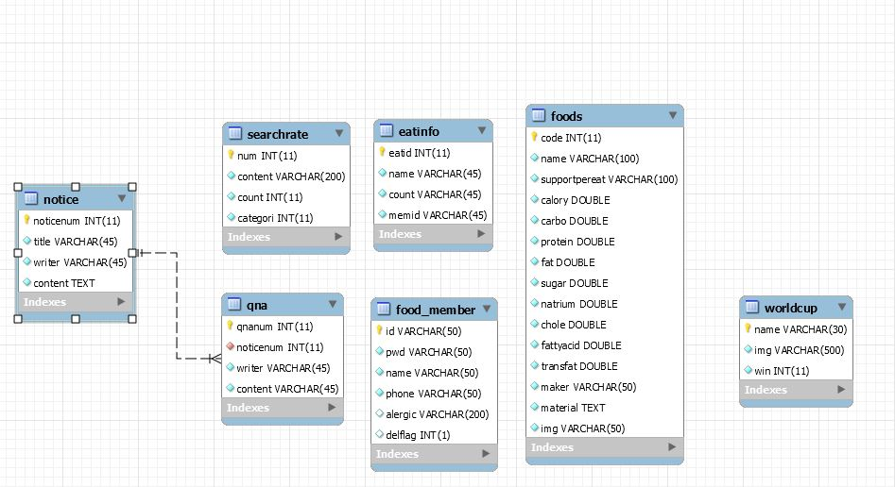
구상도
Notes:
모든 예외를 거의 처리했다.
명사추출

Slide 12
4. 결론 및 느낀점.

Slide 13
#어려웠던 점
(1) Vue를 처음 접하여 적응하는데 어려움이 있었습니다.
(2) 데이터 베이스 수정하는 과정에서 다른 테이블과 꼬여 어려움이 있었습니다.
-정원
(1) 월드컵 만들 때, 이미지를 개별적으로 가져오는 것
(2) 로컬 파일에 저장되어 있는 이미지들을 인터넷 상에서 보여주는 것에 어려움이 있었습니다. -강호

Slide 14
4. Q n A

Slide 15
Thank you

